Slide 1
Живопись

Slide 2
Содержание:
*что такое живопись;
*жанры живописи;
*стили живописи.

Slide 3
Живопись – вид изобразительного искусства, художественные произведения, которые создаются с помощью красок, наносимых на какую-либо твёрдую поверхность. Выполняет идеологические и познавательные задачи, а также служит сферой создания предметных эстетических ценностей.

Slide 4
Широта и полнота охвата реальной действительности сказываются в изобилии присущих живописи жанров, которые определяются по предмету изображения:
• исторический жанр,
• бытовой жанр,
• батальный жанр,
• портрет,
• пейзаж,
• натюрморт.

Slide 5
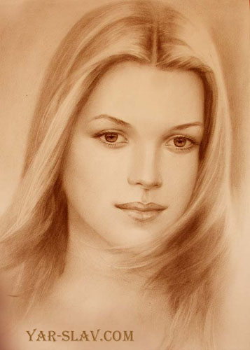
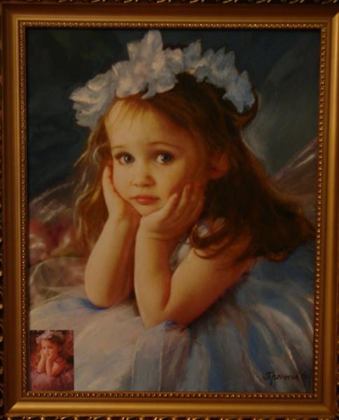
- Портрет - основная задача передать представление о внешнем облике человека, раскрыть внутренний мир человека, подчеркнуть его индивидуальность, психолого-эмоциональный образ.

Slide 6
- Пейзаж - воспроизводит окружающий мир во всем многообразии его форм. Изображение морского пейзажа определяется термином маринизм.

Slide 7
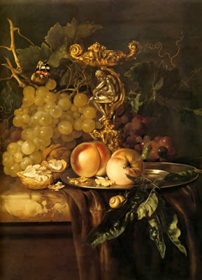
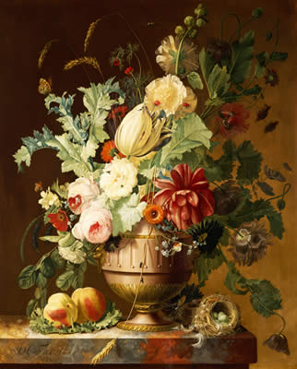
- Натюрморт - изображение предметов быта, орудий труда, цветов, фруктов. Помогает понять мировоззрение и уклад определенной эпохи.

Slide 8
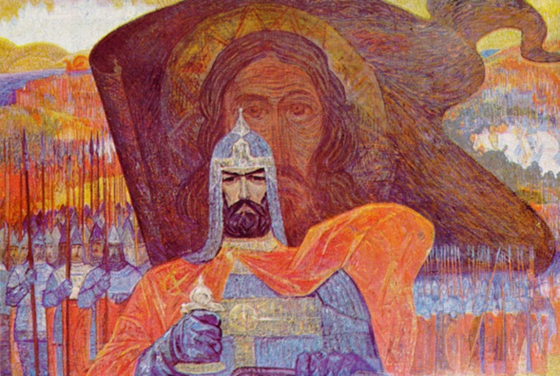
- Исторический жанр - рассказывает об исторически важных моментах жизни общества.

Slide 9
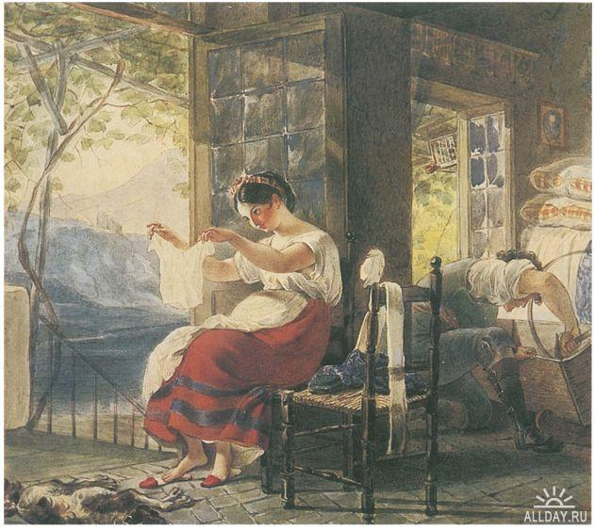
- Бытовой жанр - отражает повседневную жизнь людей, нрав, обычаи, традиции того или иного этноса.

Slide 10
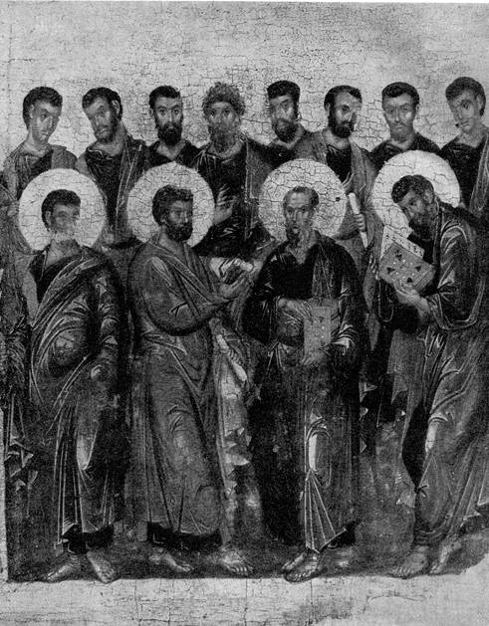
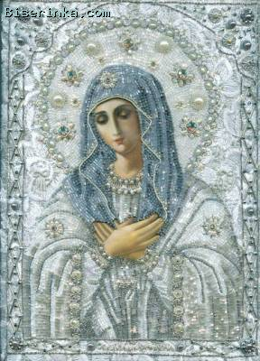
- Иконопись (в переводе с греческого "молитвенный образ") - основная цель направить человека на путь преображения.

Slide 11
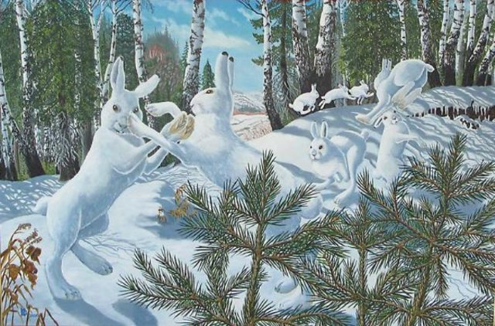
Анимализм - изображение животного, как главного героя художественного произведения.

Slide 12
Стили и направления живописи
Число стилей и направлений огромно, если не бесконечно. Стили в искусстве не имеют четких границ, они плавно переходят один в другой и находятся в непрерывном развитии, смешении и противодействии. В рамках одного исторического художественного стиля всегда зарождается новый, а тот, в свою очередь, переходит в следующий. Многие стили сосуществуют одновременно и поэтому «чистых стилей» вообще не бывает.

Slide 13
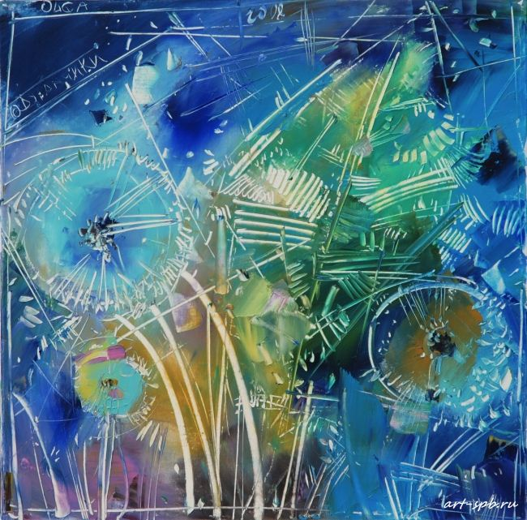
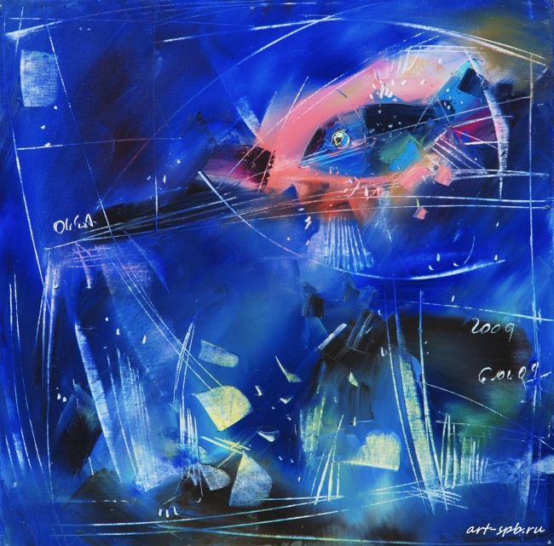
Абстракционизм (произошло от лат. abstractio - удаление, отвлечение) - направление искусства, отказавшееся от приближенного к действительности изображения форм в живописи и скульптуре. Одна из целей абстракционизма - достижение гармонии, создание определённых цветовых сочетаний и геометрических форм, чтобы вызвать у созерцателя разнообразные ассоциации.

Slide 14
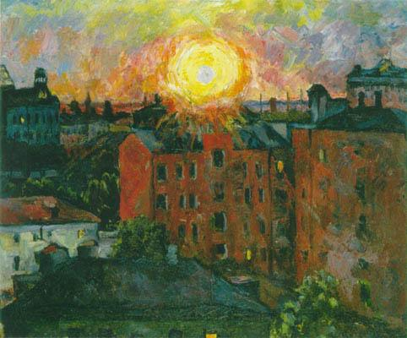
Авангардизм (произошло от фр. avant-garde - передовой отряд) - совокупность экспериментальных, модернистских, подчеркнуто необычных, поисковых начинаний в искусстве 20 века. Авангардными направлениями являются: фовизм, кубизм, футуризм, экспрессионизм, абстракционизм, сюрреализм, акционизм, поп-арт, концептуальное искусство.

Slide 15
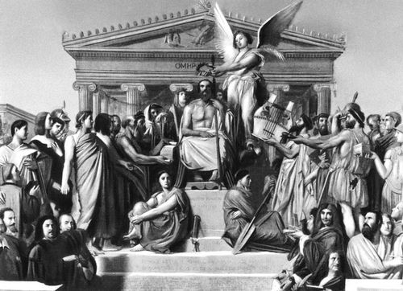
Академизм (от фр. academisme) - направление в европейской живописи XVI-XIX веков. Основывалось на догматическом следовании внешним формам классического искусства. Последователи характеризововали этот стиль как рассуждение над формой искусства древнего античного мира и эпохи Возрождения. Академизм восполнял в себе традиции античного искусства, в которых идеализирован образ натуры, компенсируя при этом норму красоты.

Slide 16
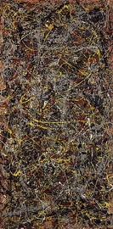
Акционизм (от англ. action art - искусство действия) - хэппенинг, перформанс, эвент, искусство процесса, искусство демонстрации и ряд других форм возникших в авангардистском искусстве 1960-х годов. В соответствии с идеологией акционизма художник должен заниматься организацией событий, процессов. Акционизм стремится стереть грань между искусством и действительностью.

Slide 17
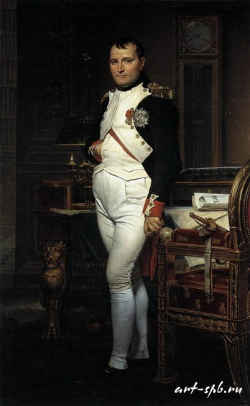
Ампир (произошло от франц. empire - империя) - стиль в архитектуре и декоративном искусстве возникший во Франции в начале XIX в., в период Первой Империи Наполеона Бонапарта. Ампир - финал развития классицизма. Для воплощения величества, изысканности, роскоши, мощи и воинской силы Ампиру характерно обращение к античному искусству: дрепнеегипетским декоративным формам (военные трофеи, крылатые сфинксы...), этрусским вазам, помпейской росписи, греческому и римскому декору, ренессансных фрескам и орнаментам.

Slide 18
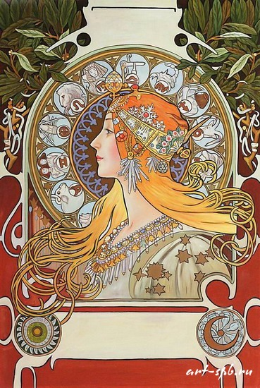
Ар нуво (от фр. art nouveau, буквально - новое искусство) - распространённое во многих странах (Бельгия, Франция, Англия, США и др.) название стиля модерн

Slide 19
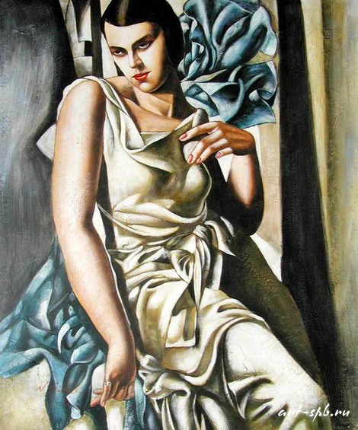
Арт деко (от фр. art deco, сокр. от decoratif) - направление в искусстве в середине 20 века, обозначившее синтез авангарда и неоклассицизма, пришло на смену конструктивизму. Отличительные признаки этого направления: усталость, геометрические линии, роскошь, шик, дорогие материалы (слоновая кость, крокодиловая кожа).

Slide 20
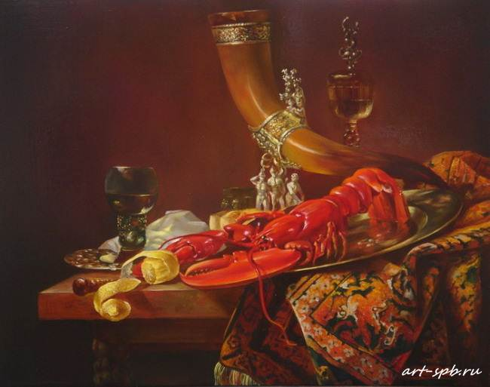
Барокко (произошло от итал. barocco - странный, причудливый или от порт. perola barroca - жемчужина неправильной формы, существуют и другие предположения о происхождении этого слова) - художественный стиль в искусстве позднего Возрождения. Отличительные признаки этого стиля: преувеличенность размеров, изломанность линий, обилие декоративных подробностей, тяжесть и колоссальность.

Slide 21
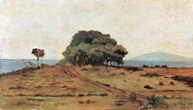
Веризм (от итал. il verismo, от слова vero - истинный, правдивый) - реалистическое направление в итальянском изобразительном искусстве конца XIX века. Термин возник в XVII веке, употреблялся в изобразительном искусстве и обозначал реалистическую струю в живописи барокко. Затем термин возрождается во второй половине XIX века, являясь обозначением (весьма неопределёнными расплывчатым) реалистического и натуралистического направления в итальянском искусстве.

Slide 22
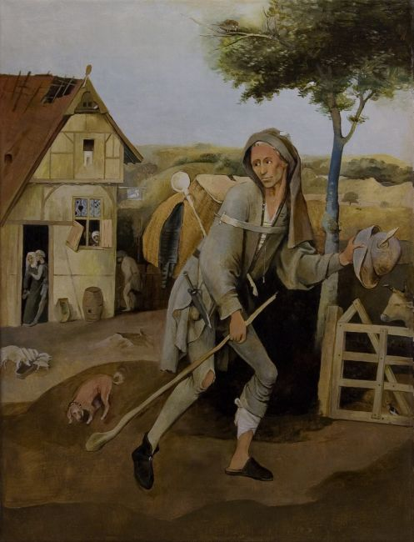
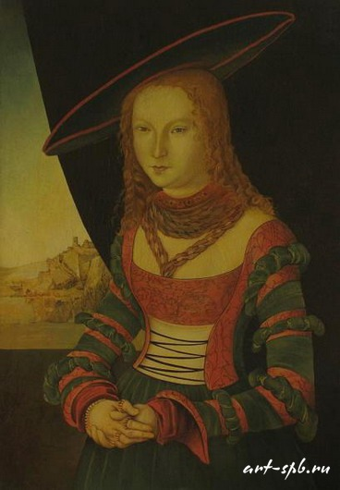
Возрождение, или Ренессанс (от фр. renaissance, итал. rinascimento) - эпоха в истории культуры Европы, пришедшая на смену культуре Средних веков и предшествующая культуре нового времени. Примерные хронологические рамки эпохи - XIV-XVI века. Отличительная черта эпохи возрождения - светский характер культуры и её антропоцентризм (то есть интерес, в первую очередь, к человеку и его деятельности). Появляется интерес к античной культуре, происходит как бы её «возрождение» - так и появился термин. Рисуя картины традиционной религиозной тематики, художники начали использовать новые художественные приёмы: построение объемной композиции, использование пейзажа на заднем плане, что позволило им сделать изображения более реалистичными, оживленными.

Slide 23
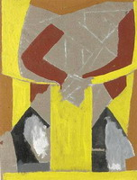
Вортицизм - направление английского авангарда, основанное Уиндемом Льюисом в 1914 году. Это название обязано своим происхождением замечанию итальянского футуриста Умберто Боччони о том, что любое творчество рождается из вихря чувств (по-итальянски <вихрь> - vortizto). Подобно футуризму, вортицизм - резкий, угловатый и очень динамичный стиль, распространившийся как в живописи, так и в скульптуре, - стремился передать процесс движения.

Slide 24
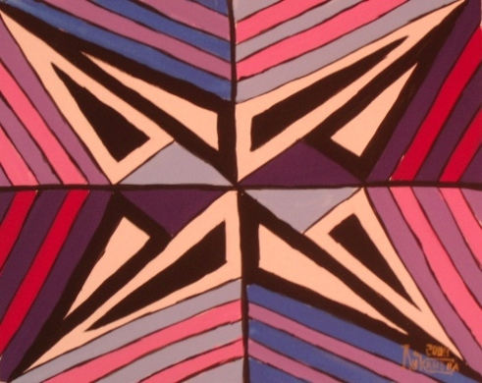
Геометрический абстракционизм - вид абстрактного искусства, композиции которого построены из ограниченного набора правильных форм и основных цветов.

Slide 25
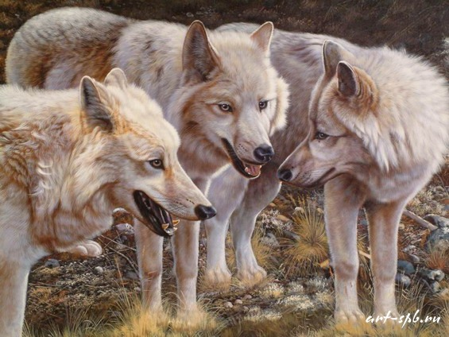
Гиперреализм, фотореализм, суперреализм - стиль в живописи и скульптуре, основанный на фотореализации объекта. Гиперреализм возник в США в середине 20 века. Главная цель гиперреализма показать действительность.

Slide 26
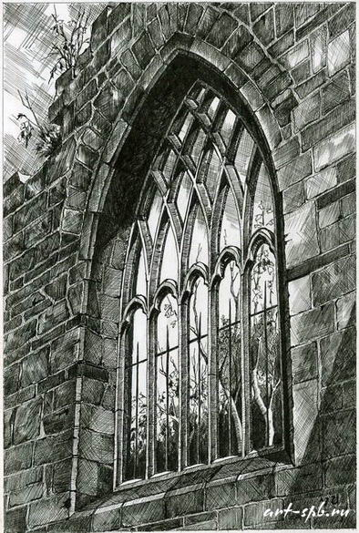
Готика (произошло от итал. gotico - непривычный, варварский) - период в развитии средневекового искусства, охватывавший почти все области культуры и развивавшийся на территории Западной, Центральной и отчасти Восточной Европы с XII по XV век. Готика завершила развитие европейского средневекового искусства, возникнув на основе достижений романской культуры, а в эпоху Возрождения искусство средневековья считалось «варварским»

Slide 27
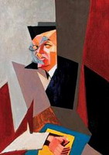
Дадаизм (произошло от фр. dadaisme, dada - деревянная лошадка; в переносном смысле - бессвязный детский лепет) - модернистское литературно-художественное течение 1916-1922 годов, для которого характерны сознательный иррационализм и демонстративный антиэстетизм.

Slide 28
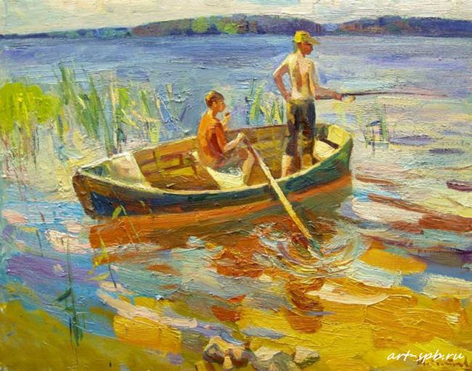
Импрессионизм (произошло от фр. impression - впечатление) - направление в европейской живописи, зародившееся во Франции в середине 19 века. Импрессионисты избегали всяких подробностей в рисунке и пытались уловить общее впечатление от того, что видит глаз в конкретный момент. Этого эффекта они достигали при помощи цвета и фактуры

Slide 29
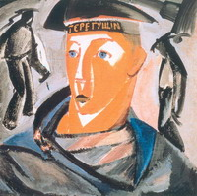
Кинетическое искусство - (произошло от греч. kineticos - приводящий в движение) - течение в современном искусстве, связанное с широким применением движущихся объектов, в основе которого лежит идея движения формы. Под динамикой объекта понимается не просто его физическое перемещение, а любое его изменение, трансформация, словом, любая форма “жизни” произведения в то время как его созерцает зритель.

